Slide 1
行列式计算方法小结：
1. 用定义计算行列式
2. 化行列式为上三角行列式
3. 行列式按行（列）展开
4. 数学归纳法（第一归纳法、第二归纳法）
5. 加边法
6. 递推法

Slide 2
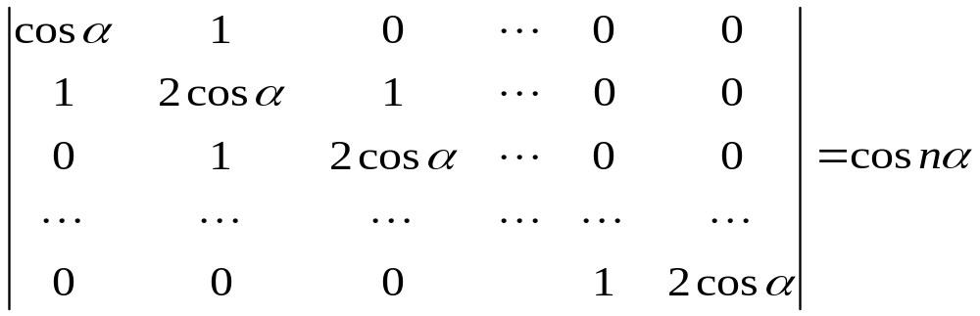
4. 数学归纳法举例
证：对行列式的级数用数学归纳法。n=2时，结论显然
成立。假设对级数小于n的行列式结论成立。则对n级行
列式按最后一行展开得

Slide 3
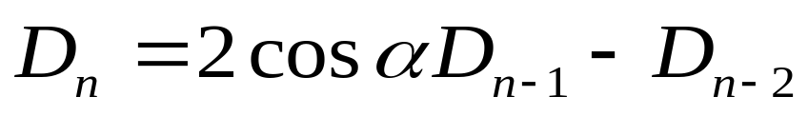
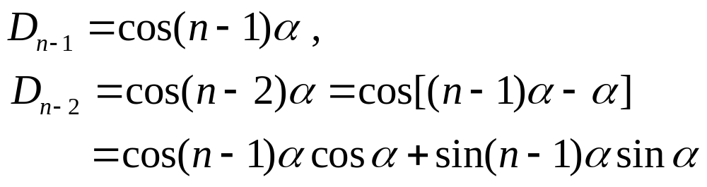
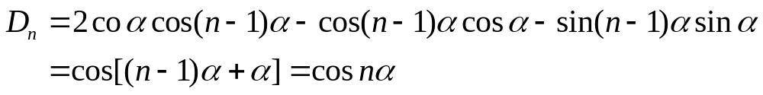
由归纳假设得
于是
由数学归纳法知，结论对所有n成立。

Slide 4
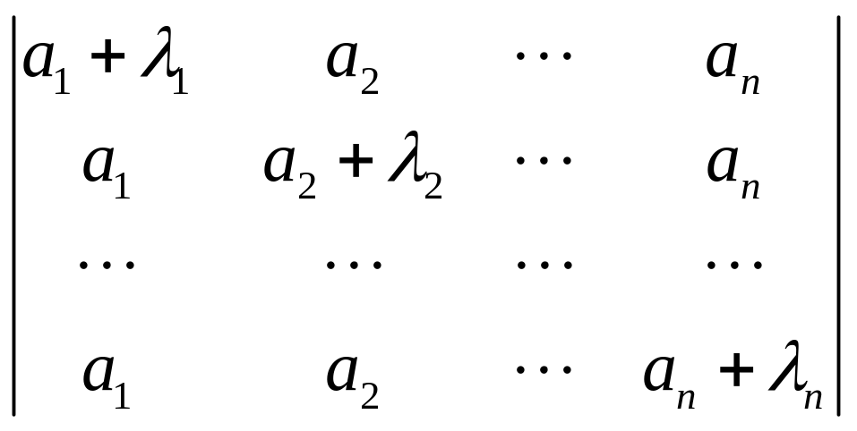
5. 加边法举例

Slide 5
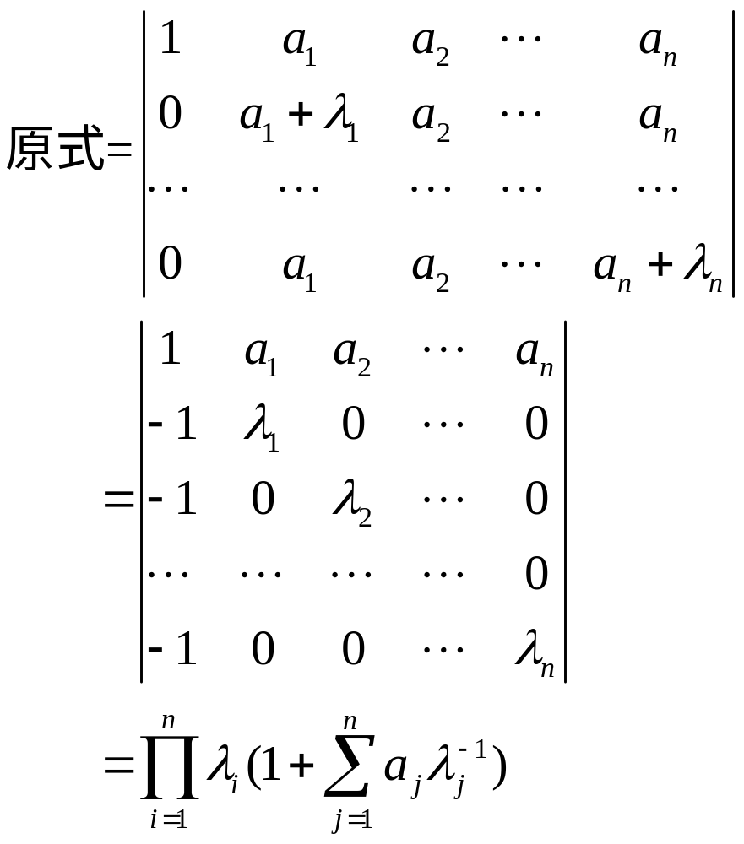
解：

Slide 6
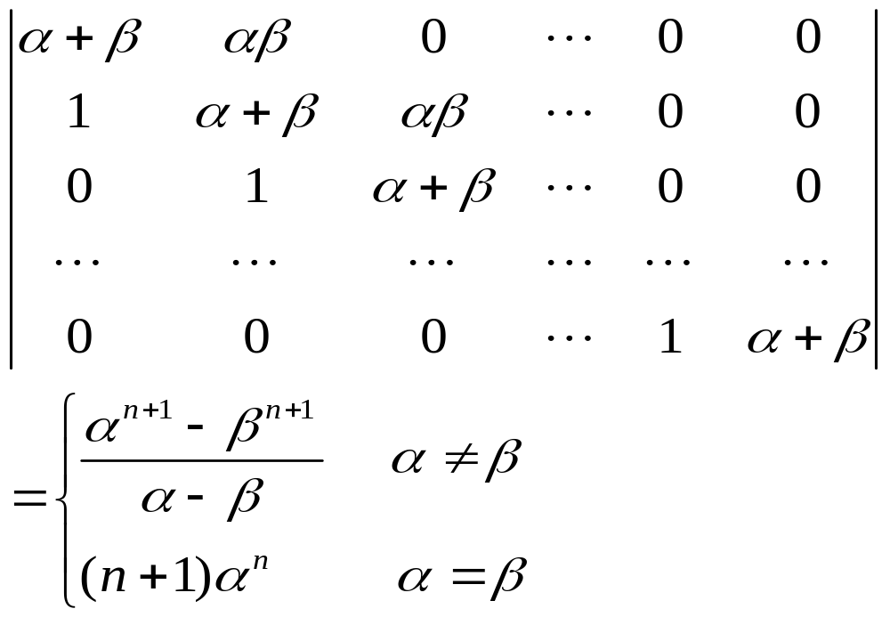
6. 递推法举例

Slide 7
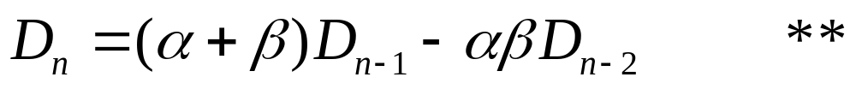
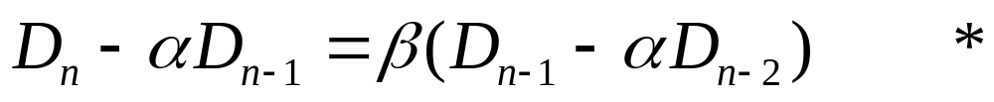

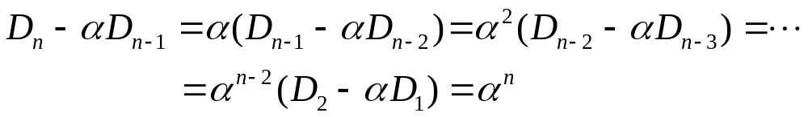
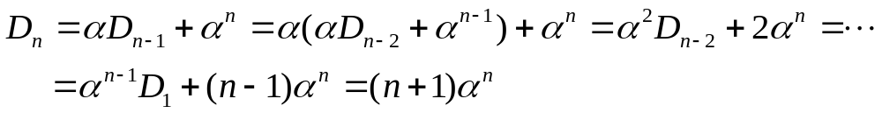
解：原行列式按第一行展开得
移项整理得
2）当 时，由*式，得

Slide 8

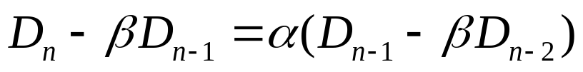
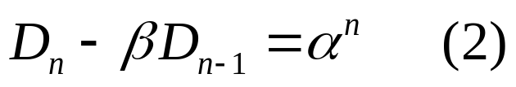
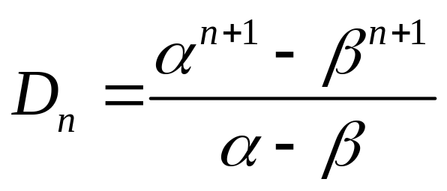
2）当 时，由*式，得
再由**式得，
进行类似于1）的推导可得
联立（1）、（2）解得

